Slide 1
登录注册功能

Slide 2
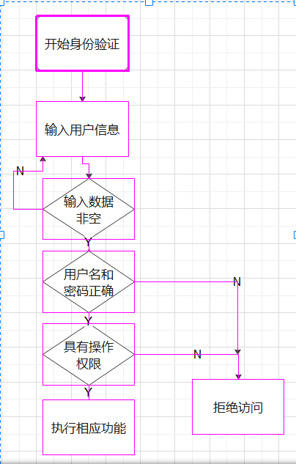
用户登录分析
系统主要是用于高校学生公寓管理，涉及到的信息量大， 功能也较为丰富，
由于登录人员的不同，应实现多用户权限的登录，依据不同的权限及系统要求，
登录人员主要分为管理员、 服务人员和学生三类用户。如图为用户登录验证流程图。
对于新用户，首先要进行用户注册。对于老用户，可直接登陆系统，维护信息。用户登录分为学生用户登录，管理员用户登录和服务人员登录。为了系统安全，学生用户注册时需要填写验证码，才能完成登录。用户登录成功后，根据用户的身份，确定其相关的操作。

Slide 3
身份认证
系统安全首要面临的是身份认证问题。而身份验证首先又要对进行权限划分，即登录用户究竟是学生用户还是管理员用户。然后对划分的用户进行登录授权，急需要输入正确的用户名和密码及验证码。
其工作原理如下，当用户进入登录界面进行登录时，系统接受到用户的登录信息后，会与数据库中存储的相关信息匹配判断。若登录信息与储存信息相同，则系统会判定用户为有效用户。蕴蓄用户进入，否则为非法用户，禁止登录。
当用户成功登录系统后，系统会根据登录前用户选择的权限，对用户进行授权，即规定用户的访问资源，指定其具体可访问的范围。

Slide 4
用户权限管理
用户权限是系统运行安全的重要保障，它规定了不同级别用户的权限。目前使用最多的是基于角色的访问控制机RBAC。
在RBAC的体系中，角色是它的工作核心，代表了一组权限的集合，而用户和权限，实在角色这个桥梁的基础上连接起来的。一个用户可以被赋予多个角色，一个角色也可以被赋予多个用户。同样，一个角色可以拥有多项权限，一个权限可以分配给多个角色。

Slide 5
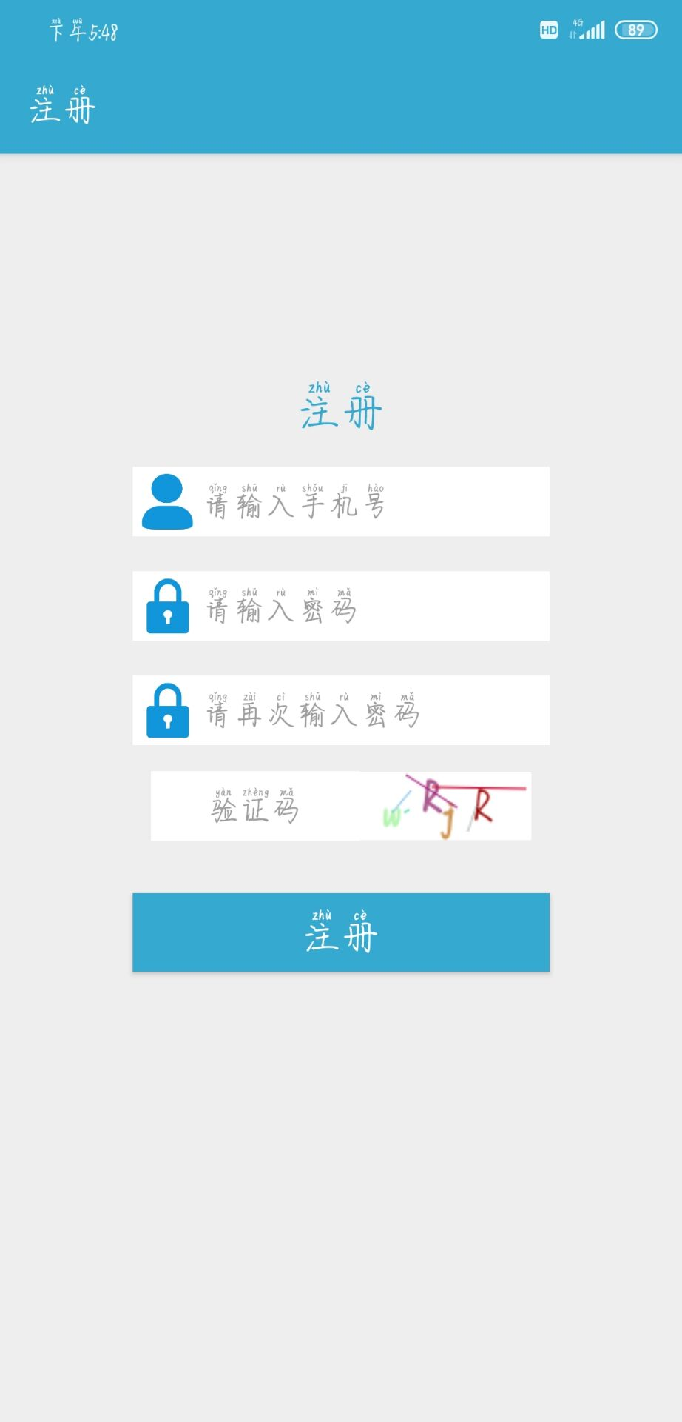
实现与测试
public void onClick(View v) {
case R.id.iv_showCode:
switch (v.getId()){
mIvShowCode.setImageBitmap(Code.getInstance().createBitmap());
realCode = Code.getInstance().getCode().toLowerCase();
break;
case R.id.btn_sign:
//获取用户输入的用户名、密码、验证码
String username = mEtUsername.getText().toString().trim();
String password = mEtPassword2.getText().toString().trim();
String phoneCode = mEtCodes.getText().toString().toLowerCase();
//注册验证
if (!TextUtils.isEmpty(username) && !TextUtils.isEmpty(password) && !TextUtils.isEmpty(phoneCode) ) {
if (phoneCode.equals(realCode)) {
//将用户名和密码加入到数据库中
mDBOpenHelper.add(username, password);
Intent intent2 = new Intent(this, Login.class);
startActivity(intent2);
finish();
}
}

Slide 6
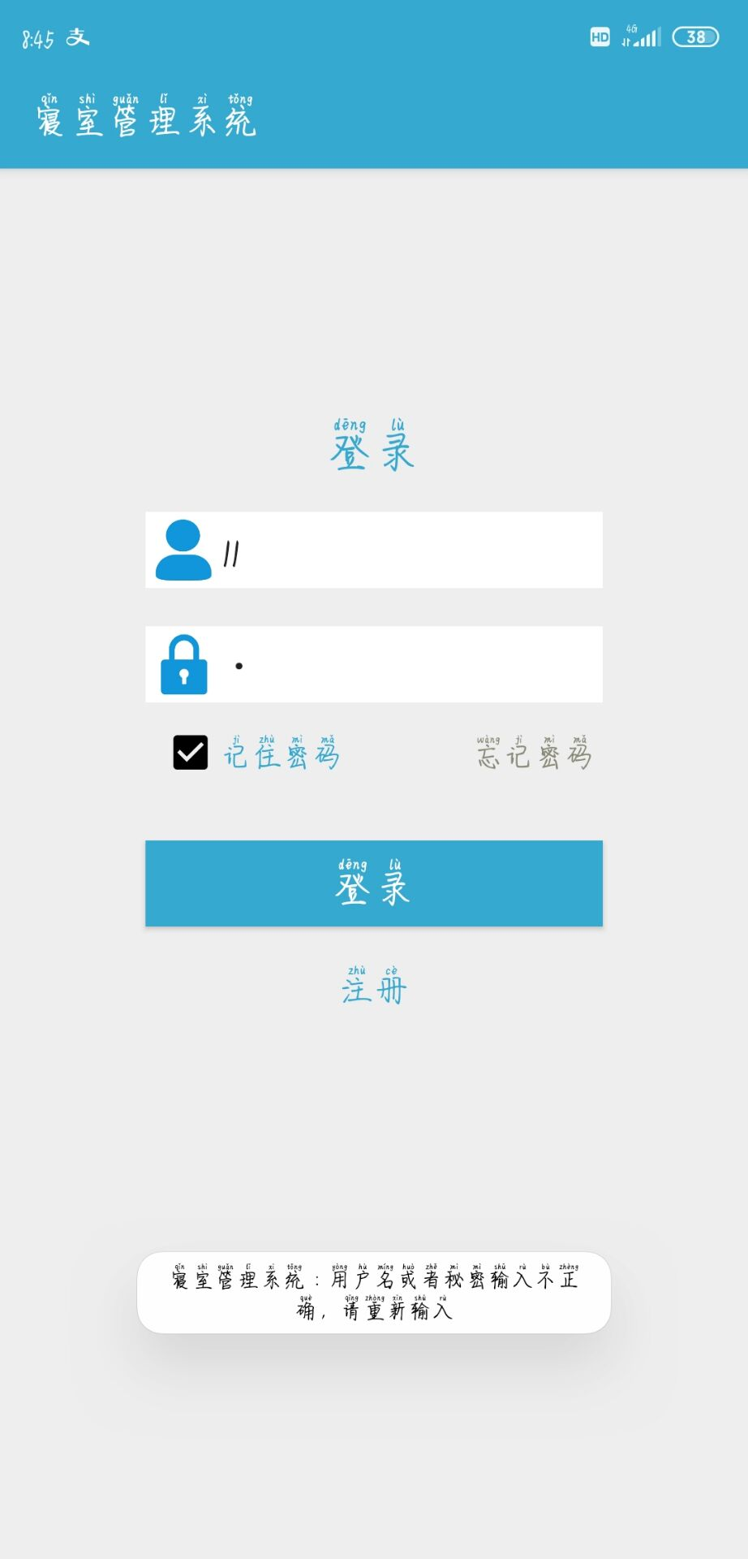
用户登录界面测试
（1）系统进入测试要点
测试要点：用户名、密码、验证码。
测试路径：用户名是否存在，密码是否为真，验证码是否正确。
测试结果：全部填写正确，进入系统。有一项错误，提示相应错误信息。
（2）数据录入测试要点
测试要点：数据录入类型、数据约束。
测试路径：录入类型是否正确，是否允许为空。
测试结果：录入类型正确，能写入数据库增加新纪录。
（3）测试结果
如图可以看出，当学生用户登录时，登录者的用户名、密码或验证码错误，
在界面的下面会出现错误提示。

